Slide 1
Desarrollo y validación de PRECISE-X¹, un modelo de predicción del riesgo de la primera exacerbación grave de EPOC
Autores: A. Hammadi Ahmed, A. Romero Linares, L. Álvarez Muro, M. Miravitlles Fernández, B. Alcázar Navarrete
1. Hospital Universitario Virgen de las Nieves, Granada. IBS Granada
2. Hospital Universitario Valle de Hebrón, Barcelona
Evidencia previa a este estudio
PRECISE-X
Las exacerbaciones juegan un papel fundamental en pacientes con EPOC. + Exacerbaciones = + Mortalidad, + Deterioro FP, + Recursos sanitarios, - Calidad de vida
La predicción de futuras exacerbaciones graves de la EPOC se basa en el historial previo de estas.
La mayoría precisan de biomarcadores complejos o de difícil acceso
No existen herramientas de estratificación de riesgo que permitan predecir la primera exacerbación grave.
Predicción de probabilidad a 1 y 5 años de hospitalización por exacerbación grave de EPOC EN EL MOMENTO DEL DIAGNÓSTICO
Variables clínicas fácilmente obtenibles, pudiendo realizarse en los centros de salud
Aplicar de manera temprana las nuevas terapias existentes para esta patología
Estratificación proactiva del riesgo
¹ PRECISE- X: PREdiCtIng the risk for first COPD Severe EXacerbation

Slide 2
Material y métodos
Estudio observacional retrospectivo.
Base de datos Clinical Practice Research Datalink (CPRD) Aurum desde 2004 hasta 2022 (9 regiones sanitarias de UK con 1.491 centros de AP)
Inclusión: Pacientes de nuevo Dx de EPOC (basado en algoritmo previamente validado¹), ≥40 años y que fueran fumadores o exfumadores
Exclusión: Alguna hospitalización previa por EPOC, Espirometría en año previo con FEV1/FVC >0.7
Fecha Índice: fecha de diagnóstico de EPOC
Outcome primario: ocurrencia de un SAE grave dentro de los 5 años posteriores al diagnóstico de EPOC
SAE GRAVE: un episodio de ingreso hospitalario con código CIE-10 registrado en los registros hospitalarios (CIE10 J44.1, J44.0 o J44.9)²
Outcome secundario: ocurrencia de un SAE grave dentro de los 12 meses posteriores al diagnóstico de EPOC
¹ Quint JK, Müllerova H, DiSantostefano RL, et al. Validation of chronic obstructive pulmonary disease recording in the Clinical Practice Research Datalink (CPRD-GOLD). BMJ Open [Internet] BMJ Open; 2014 [cited 2024 Dec 16]; 4: e005540. Available from: http://www.ncbi.nlm.nih.gov/pubmed/25056980. ² Rothnie KJ, Müllerová H, Thomas SL, et al. Recording of hospitalizations for acute exacerbations of COPD in UK electronic health care records. Clin Epidemiol [Internet] Clin Epidemiol; 2016 [cited 2024 Dec 16]; 8: 771–782. Available from: http://www.ncbi.nlm.nih.gov/pubmed/27920578.

Slide 3
Material y métodos
ANÁLISIS ESTADÍSTICO:
Modelo semiparamétrico de supervivencia (riesgos proporcionales de Cox) con el Operador de Selección y Reducción Absoluta Mínima (LASSO)
Después de que un análisis preliminar verificara el gran tamaño efectivo de la muestra (basado en el número observado de eventos), se incluyó un conjunto inicial de 26 predictores, compuesto por 4 predictores esenciales y 22 opcionales
Se utilizó la modelización estructural marginal para tener en cuenta los cambios en el tratamiento farmacológico
Las métricas del rendimiento del modelo fueron el estadístico c, la calibración media y la pendiente de calibración.
Para la validación interna y externa utilizamos la agrupación de los datos en las nueve regiones sanitarias del Reino Unido.

Slide 4
RESULTADOS

Slide 5
RESULTADOS
Table 1: Baseline characteristics: Predicting ECOPD among patients newly diagnosed with COPD
Variable* | Male (N=126,064) | Female (N=92,951) | Total (N=219,015)
Age at diagnosis of COPD, Mean (SD) | 66.3 (11.2) | 65.6 (11. 6) | 66.0 (11.4)
BMI (kg/m2), Mean (SD) % missing | 26.9 (7.9) 57.8 | 26.8 (8.2) 56.8 | 26.9 (8.0) 57.4
Blood Eosinophil Count (X10^9/L), Mean (SD) % missing
 | 0.123 (0.291) 18.8 | 0.099 (0.213) 16.0 | 0.113 (0.261) 17.6
FEV1, Mean (SD) % missing
 | 1.94 (0.75) 70.5 | 1.43 (0.63) 71.3 | 1.73 (0.75) 70.8
FEV1 Percent Predicted, Mean (SD) % missing
 | 63.0 (18.5) 84.0 | 66.2 (18.3) 84.5 | 64.3 (18.5) 84.3
FEV1/FVC ratio, Mean (SD) % missing
 | 0.53 (0.12) 45.8 | 0.54 (0.09) 54.1 | 0.53 (0.11) 49.3
FVC, Mean (SD) % missing
 | 3.09 (0.98) 42.9 | 2.19 (0.72) 47.0 | 2.72 (0.98) 44.6
MRC scale, N (%) 1 2 3 4 5 % missing
 | 19,356 (26.6) 30,673 (42.1) 15,625 (21.5) 6,145 (8.4) 1,025 (1.4) 42.2 | 12,024 (23.2) 22,574 (43.6) 11,809 (22.8) 4,513 (8.7) 888 (1.7) 44.3 | 31,380 (25.2) 53,247 (42.7) 27,434 (22.0) 10,658 (8.6) 1,913 (1.5) 43.1
Socio Economic Status, N (%) 1 2 3 4 5 % missing
 | 18,420 (14.6) 22,378 (17.8) 23,831 (18.9) 27,544 (21.9) 33,595 (26.7) 0.2 | 12,071 (13.0) 15,881 (17.1) 16,912 (18.2) 20,809 (22.4) 27,049 (29.2) 0.2 | 30,491 (14.0) 38,259 (17.5) 40,743 (18.6) 48,353 (22.1) 60,644 (27.8) 0.2
History of all-cause admissions, N (%)
 | 21,451 (17.0) | 14,984 (16.1) | 36,435 (16.6)
History of all-cause ED visits, N (%)
 | 17,305 (13.7) | 12,003 (12.9) | 29,308 (13.4)
Co-existing conditions, N (%)
Active Rhinitis
 | 3,301 (2.6) | 2,368 (2.5) | 5,669 (2.6)
Anxiety | 59,094 (46.9) | 53,150 (57.2) | 112,244 (51.2)
Asthma | 26,592 (21.1) | 25,865 (27.8) | 52,457 (24.0)
Arrhythmia
 | 2,819 (2.2) | 1,590 (1.7) | 4,409 (2.0)
Bronchiectasis
 | 2,630 (2.1) | 2,005 (2.2) | 4,635 (2.1)
Chronic kidney disease
 | 40,512 (32.1) | 36,477 (39.2) | 76,989 (35.2)
Diabetes
 | 34,779 (27.6) | 22,117 (23.8) | 56,896 (26.0)
Gastroesophageal Reflux Disease
 | 1,991 (1.6) | 1,821 (2.0) | 3,812 (1.7)
Heart Failure
 | 8,008 (6.4) | 3,643 (3.9) | 11,651 (5.3)
Hypertension | 21,127 (16.8) | 14,958 (16.1) | 36,085 (16.5)
Ischaemic heart disease | 24,282 (19.3) | 9,812 (10.6) | 34,094 (15.6)
Osteoporosis | 12,540 (9.9) | 13,060 (14.1) | 25,600 (11.7)
Pneumonia | 1,572 (1.2) | 1,686 (1.8) | 3,258 (1.5)
Sleep Apnoea | 2,528 (2.0) | 731 (0.8) | 3259 (1.5)
Stroke | 17,482 (13.9) | 9,357 (10.1) | 26,839 (12.3)
Medication use†
SABA | 71,927 (57.1) | 59,763 (64.3) | 13,1690 (60.1)
SAMA | 9834 (7.8) | 7460 (8.0) | 17294 (7.9)
LABA | 30,600 (24.3) | 26,388 (28.4) | 56,988 (26.0)
LAMA | 22,378 (17.8) | 16,510 (17.8) | 38,888 (17.8)
ICS | 40,158 (31.9) | 35,405 (38.1) | 75,563 (34.5)
Mucolytics | 3,711 (2.9) | 2,745 (3.0) | 6,456 (2.9)

Slide 6
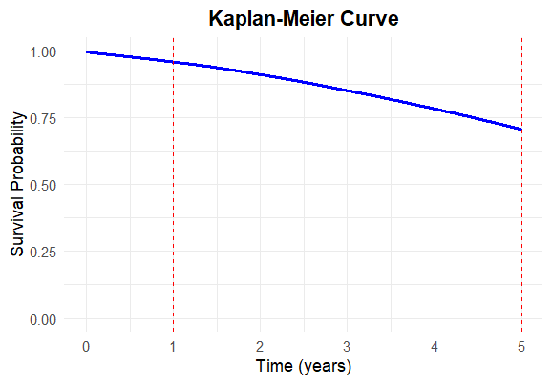
RESULTADOS
Seguimiento medio:
1.80 años/ paciente
Nº SAEs graves:
23.205 episodios
Riesgo a 12 meses:
4.1%
Riesgo a 5 años:
29.3%

Slide 7
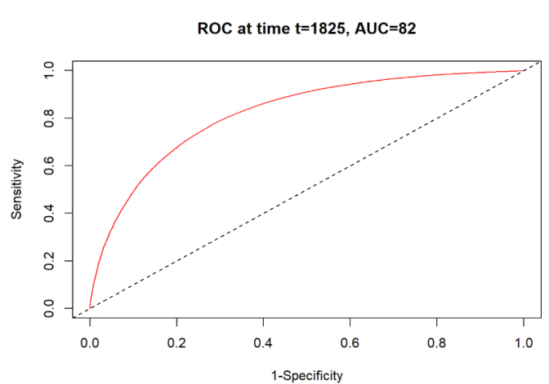
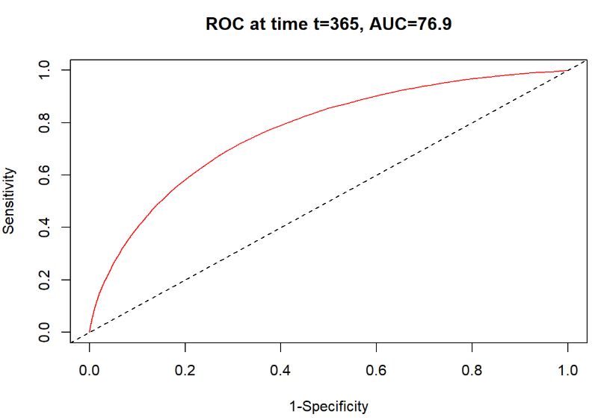
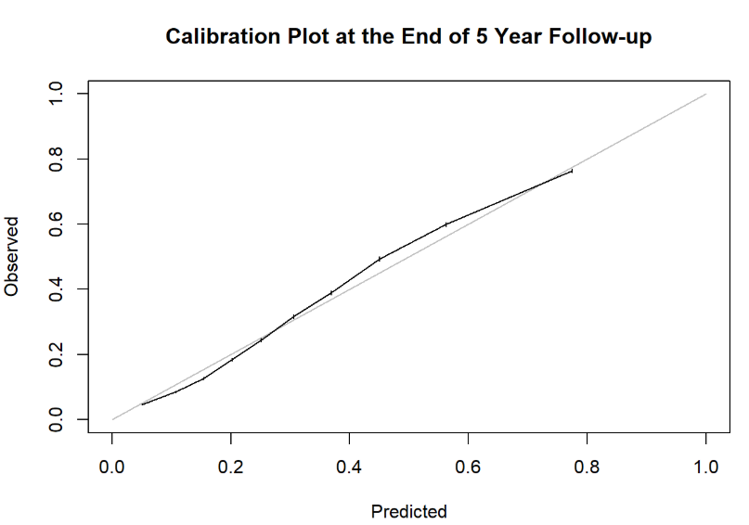
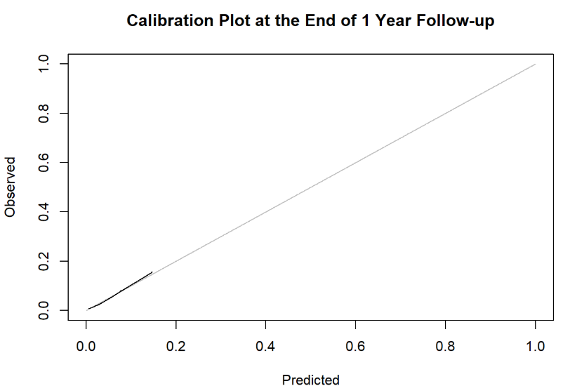
RESULTADOS
Riesgo a 5 años
Riesgo a 1 año

Slide 8
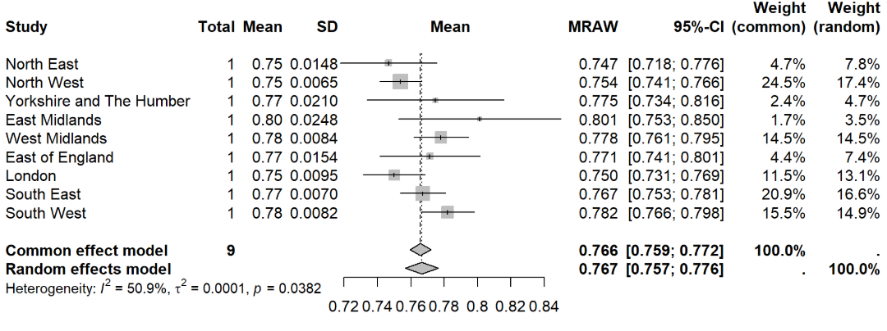
Resultados

Slide 9
 | Variable | Coefficient
Predictores principales | Female | -0.2427
 | Age at COPD diagnosis | 0.0001
 | MRC 1 (ref) | 0
 | MRC2 | 0.2729
 | MRC3 | 0.5002
 | MRC4 | 0.663
 | MRC5 | 0.8693
 | FEV1 | -0.5012
Biomarkers, SES, and behavioural factors | FVC | -0.3661
 | FEV_FVC_RATIO | -1.9928
 | BMI | -0.0135
 | Blood eosinophil count (*10^9)/L | 0.0471
 | Index of multiple deprivation (IMD) | 0
 | IMD_5: 2 | 0.0256
 | IMD_5: 3 | 0.0372
 | IMD_5: 4 | 0.0838
 | IMD_5: 5 | 0.1959
 | Current smoker | 0.1135
Coexisting and comorbid conditions | History of asthma | -0.2344
 | Any ED visits in the last 12 months | 0.0924
 | Any hospitalizations in the last 12 months | 0.546
 | Diagnosis of anxiety | 0.1
 | Diagnosis of hypertension | 0.1109
 | Diagnosis of heart failure | 0.1894
 | Diagnosis of stroke | 0.0553
 | Diagnosis of diabetes | -0.0574
 | Diagnosis of GERD | 0.1043
 | Diagnosis of sleep apnea | 0.0717
 | Diagnosis of chronic kidney disease | -0.0203
 | Diagnosis of bronchectasia | 0.1257
 | Diagnosis of osteoporosis | 0.0853
 | History of CVD | 0.0373
 | History of pneuomonia | 0.0754
 | History of eczema | 0.1018
 | History of active rhinitis | 0.1352

Slide 10
Current medications | ICS use | 0.0808
 | LABA use | 0.1453
 | LAMA use | 0.0952
 | SAMA use | 0.1705
 | SAMA use | 0.0891
 | Mucolytics use | 0.3823

Slide 11
Conclusiones
Utilizando una base de datos poblacional es posible predecir en el momento de diagnóstico de la EPOC el riesgo de la primera exacerbación grave de EPOC a 1 y a 5 años con excelente exactitud.
Las variables principales que explican la mayor parte del riesgo son edad, sexo, disnea y función pulmonar. Otras variables incluidas en el modelo incluyen nivel socioeconómico, eosinófilos basales, comorbilidades (especialmente las relacionadas con enfermedad cardiovascular) y tratamiento mucolítico al diagnóstico.
Esta escala puede ser el primer paso a una aproximación de carácter preventivo primario a la exacerbación grave de la EPOC
Este trabajo ha sido financiado con una beca no restringida de AZ al Respiratory Effectiveness Group.

